Slide 1
Applications Web de la rémunération – Paye pour Services Supplémentaires (AWR-PSS)
Module du gestionnaire

Slide 2
Avant de commencer…
Délégation de pouvoirs
Les demandes d’heures supplémentaires peuvent seulement être approuvées par le gestionnaire disposant de pouvoir de signature en vertu de l’article 34 de la LGFP.
Les gestionnaires devraient vérifier leurs délégation de pouvoir de signature en consultant:
Pouvoirs de signature en matière de finances; et
Pouvoirs en matière de RH

Slide 3
Votre rôle
Le rôle du gestionnaire est:
Approuver ou rejeter une demande de PSS envoyée par un employé aux fins d’approbation ou demander à ce que des modifications lui soient apportées.
Pré approuver les heures supplémentaires et nommer des gestionnaires suppléants autorisés en vertu de l’article 34 à approuver en son nom les demande de PSS.

Slide 4
Profil d’utilisateur
Lorsque les gestionnaires accèdent à l’application pour la première fois, ils doivent remplir un court profil qui fournira au système l’information requise pour contrôler les activités d’approbation et de traitement déclenchées lorsqu’un employé présente une demande.
Le gestionnaire DOIT remplir son propre profil avant que l’employé puisse le faire.

Slide 5
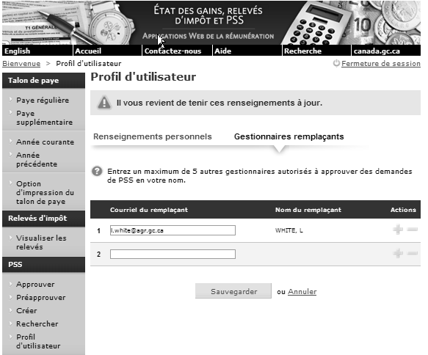
Information du profil de l’utilisateur
Le profil peut être mis à jour en tout temps, et comprendra:
L’application de PSS ne permettra pas à l’utilisateur d’ajouter l’adresse courriel du gestionnaire dans son profil si ce dernier n’a pas de profil d’utilisateur dans le système
L’adresse courriel de l’utilisateur
La possibilité pour l’utilisateur de s’identifier en tant que recommandeur
La possibilité d’entrer l’adresse courriel du gestionnaire qui approuvera normalement la demande de PSS (article 34 de la LGFP)
La possibilité de nommer d’autres gestionnaires qui auront la capacité d’approuver les demandes en leur absence.
Les gestionnaires suppléants doivent détenir des pouvoirs en vertu de l’article 34 de la LGFP, ce qui peut être vérifié dans la base de données pertinente

Slide 6
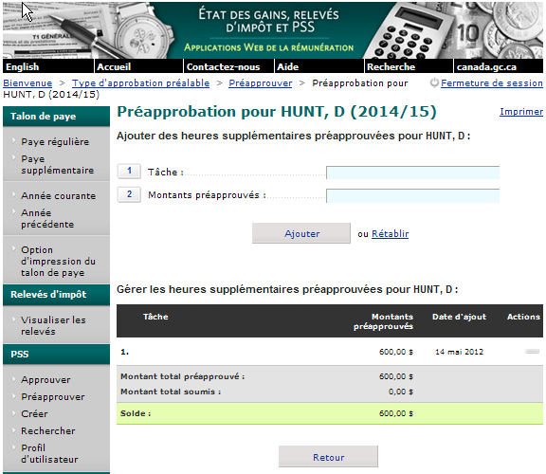
Pré approbation
L’application de PSS permet aux gestionnaires de pré approuver les services supplémentaires pour un employé donné ou pour l’ensemble du centre financier.
Ainsi, ils peuvent assurer le suivi du budget prévu pour les services supplémentaires grâce à l’application de PSS.

Slide 7
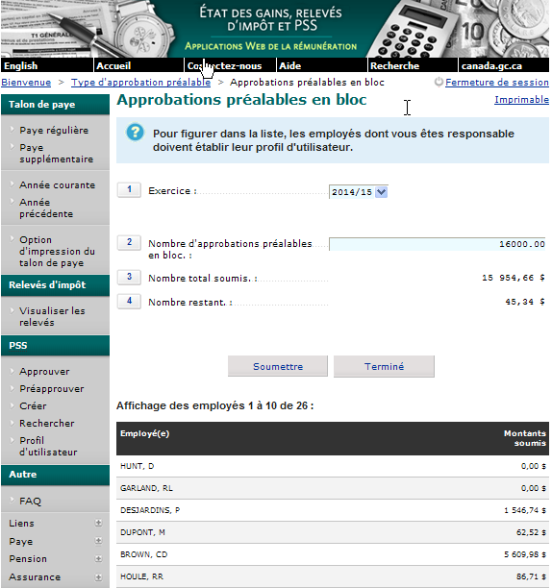
Pré approbation
Dans les situations où une pré approbation est fournie, il a aussi accès à un rapport contenant la liste des employés pour lesquels des heures supplémentaires ont été pré approuvées, ainsi que le solde de leur compte d’heures supplémentaires.
Le gestionnaire peut également accéder au dossier de chaque demande dont le paiement est autorisé, ainsi qu’aux renseignements connexes pour les exercices en cours et passé.

Slide 8
Pré approbation
L’application de PSS génère un avertissement à l’intention du gestionnaire lorsque l’employé dépasse le nombre d’heures supplémentaires pré approuvé.
Il est à noter que les employés peuvent soumettre une demande de PSS même si aucune approbation préalable n’a été accordée dans le système.

Slide 9
Approbation d’une demande de PSS
Une demande de PSS soumise pour approbation peut provenir de 3 sources différentes:
Le gestionnaire dont le nom figure dans le profil d’employé reçoit un avis généré par le système lui indiquant qu’une demande de PSS est en attente d’approbation.
Il consulte et examine alors la demande en ligne, y compris les montant bruts estimatifs en dollars, puis il l’approuve ou la rejette électroniquement.
Employé
Conseiller en rémunération qui a créé la demande de PSS dans les AWR au nom d’un employé
Superviseur qui a recommandé la demande de PSS d’un employé

Slide 10
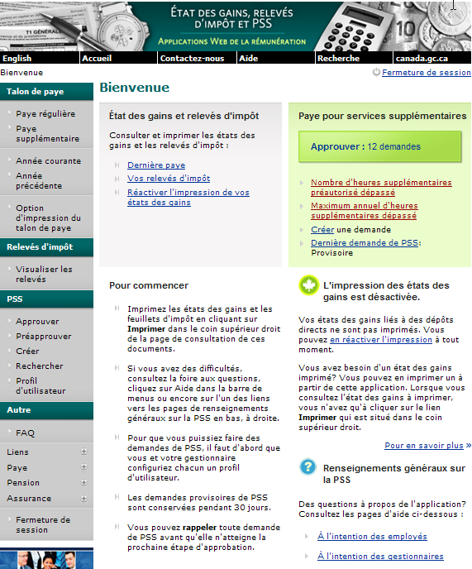
Approbation d’une demande de PSS
Pour accéder à une demande de PSS en attente d’approbation, le gestionnaire choisit Approuver dans le menu PSS ou clique sur le bouton Approuver dans l’écran Bienvenue.
Le gestionnaire peut accéder à la demande de PSS en attente d’approbation d’un employé si celui-ci l’a désigné comme étant son gestionnaire.

Slide 11
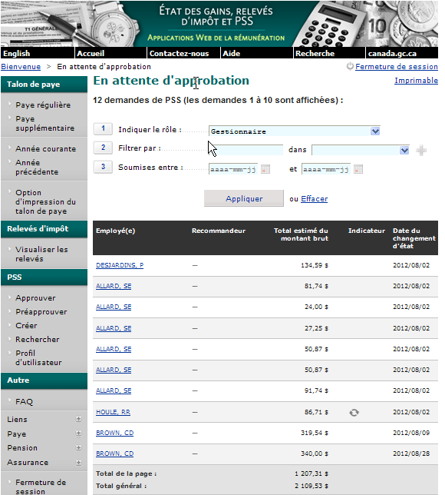
Attente d’approbation
A partir de la liste de demandes de PSS en attente d’approbation affichées à l’écran, le gestionnaire peut filtrer les résultats de l’une des façons suivantes:
CIDP ou nom de famille de l’employé;
Nom de famille du recommandeur;
# de référence de demande de PSS;
Période au cours de la quelle les demandes ont été soumises pour approbation.

Slide 12
État de la demande de PSS
Dans la demande de PSS de l’employé, le gestionnaire peut attribuer l’état « Approuvée » ou « Modifiée » à chacun des éléments de la demande, ou rejeter la demande en entier.
Un état doit avoir été attribué à tous les éléments de la demande pour que le gestionnaire puisse la soumettre

Slide 13
États
APPROUVÉ
Lorsque tous les éléments de la demande de PSS sont réglés à Approuvée, la demande est approuvée et peut être vérifiée par le conseiller en rémunération
MODIFIÉ
Lorsque l’un ou plusieurs des éléments de la demande de PSS sont réglés à Modifié, l’état de la demande passe à Modifiée.
REJETÉ
L’état Rejeté indique que le gestionnaire rejette la demande de PSS dans son ensemble.
L’état Modifié inique que le gestionnaire souhaite que l’employé modifie sa demande de PSS avant qu’elle puisse être approuvée
Une raison pour une demande de modification ou de rejet doit être fournie à l’employé

Slide 14
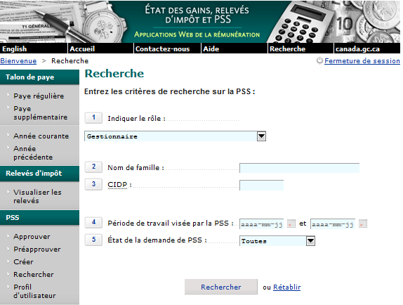
Recherche
La fonction de recherche du gestionnaire permet d’afficher les demandes de PSS dans lesquelles le gestionnaire a été désigné par l’employé.
La recherche peut être filtré par:
Nom de famille de l’employé;
CIDP de l’employé;
Sélection d’une période pendant laquelle les heures suppl. ont été travaillées;
Sélection d’un ou plusieurs états de demande.

Slide 15
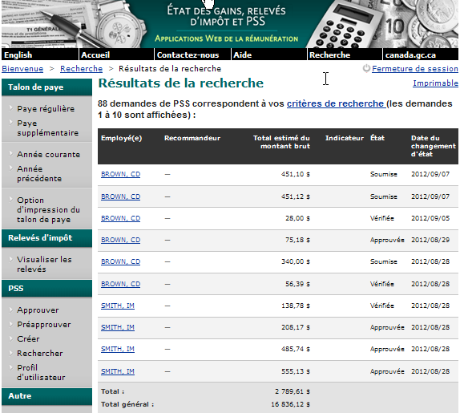
Résultats de recherche
L’option qui s’offre au gestionnaire pour chacune des demandes de PSS figurant dans la liste des résultats de recherche dépend de l’état courant de la demande.
Le gestionnaire peut voir une demande de PSS seulement si celle-ci possède l’un des états suivants:
Soumise;
Modifiée;
Vérifiée;
Autorisée;
Recommandée;
Rejetée;
Paiement annulé.
A l’aide de la fonction de recherche, le gestionnaire peut intervenir quant à une demande de PSS ayant l’état suivant:
- Approuvé: Le gestionnaire peut récupérer une demande de PSS approuvée.

Slide 16
Foire aux Questions
Non. Lorsque des corrections ou des modifications doivent être apportées à une demande de PSS, le gestionnaire fait passer l’état de la demande à Modifié et indique la raison pour laquelle il demande ces modifications..
Une demande de PSS en attente d’approbation comporte un ou plusieurs éléments à supprimer ou à corriger. Le gestionnaire doit-il rejeter la demande?
Non. Si le gestionnaire rejette la demande, l’employé ne pourra pas la modifier et sera forcé de le reprendre en entier
Une demande de PSS est en attente d’approbation, mais l’employé en question a été rayé de l’effectif. Le gestionnaire peut-il quand même approuver la demande dans l’application de PSS?
Oui. Le gestionnaire peut approuver la demande de PSS d’un employé qui n’est plus actif, le conseiller en rémunération peut la vérifier, et l’autorisateur (Finance) peut l’autoriser
Le gestionnaire peut-il modifier les données entrées par un employé dans une demande de PSS?
Le gestionnaire doit plutôt sélectionner Modifié dans la liste déroulante de la colonne État pour chaque élément à modifier ou à supprimer.

Slide 17
Foire aux Questions
Non. Les résultats de la recherche comprennent également les demandes qu’un gestionnaire remplaçant a approuvées en son nom. Le gestionnaire peut aussi rechercher les demandes d’un autre gestionnaire dont il est le remplaçant.
Comment un gestionnaire peut-il savoir si un gestionnaire remplaçant a approuvé une demande de PSS en son nom?
Il peut le savoir en vérifiant le nom du remplaçant affiché dans la demande.
Un gestionnaire peut-il récupérer une demande de PSS qu’il a soumise aux fins de vérification?
Oui. Le gestionnaire peut récupérer une demande de PSS qu’il a soumise aux fins de vérification si son état est Approuvé, ce qui signifie que le conseiller en rémunération ne l’a pas encore vérifiée.
Un gestionnaire peut-il rechercher uniquement les demandes de PSS qu’il a approuvées?

Slide 18
Dépannage
Le système ne me permet pas d’approuver une demande de PSS à l’écran Consulter la demande de PSS
Cause possible
Un gestionnaire ne peut pas approuver une demande de PSS à laquelle il a accédé au moyen de la fonction de recherche.
Solution
Une demande de PSS peut être uniquement approuvée à l’écran Approuver la demande de PSS.

Slide 19
Dépannage
Certaine demandes de PSS sont en cours et doivent être approuvées mais elles ne figurent pas dans la liste des demandes en attente d’approbation
Cause possible
Il se peut que des filtres appliqués lors d’une session précédente soient toujours actifs.
Solution
Assurez-vous que les filtres ne limitent pas les résultats affichés. Sélectionnez Effacer pour enlever les filtres.

Slide 20
Dépannage
Les résultats de ma recherche ne comprennent pas la demande de PSS dont j’ai besoin
Cause possible
Les résultats dépendent des critères de recherche sélectionnés.
Un gestionnaire ne peut accéder à la demande de PSS d’un employé que s’il a été désigné gestionnaire dans cette demande.
Solution
Modifiez les critères de recherche selon vos besoins.

